Slide 1
Štúdium učiteľstva matematiky
Ingrid Semanišinová

Slide 2
Prečo sa mení štúdium učiteľstva matematiky
Zmenili sa
Vstupné vedomosti nastupujúcich študentov
Očakávania žiakov od školského vyučovania, študentov od štúdia
Potreby a očakávania spoločnosti
Využívanie technológií

Slide 3
Ako sa mení štúdium učiteľstva matematiky - Bakalársky stupeň
Matematický základ sa nezmenil
Matematická analýza, Algebra, Geometria, Diskrétna matematika, Pravdepodobnosť a štatistika, Logika a teória množín
Zmeny sú v obsahu a forme predmetov
Väčší dôraz na hlboké porozumenie základných pojmov , vytvorenie správnej predstavy, menej algoritmov, nácviku.
Matematické poznanie učiteľa je nevyhnutným predpokladom pre to, aby učiteľ mohol pomôcť žiakom dosiahnuť kvalitné porozumenie matematike.

Slide 4
Ako sa mení štúdium učiteľstva matematiky - Bakalársky stupeň
Poznanie matematiky pomôže učiteľovi, aby vedel:
prepojiť matematické myšlienky, predstavy, spôsoby myslenia
úlohu vyriešiť viacerými spôsobmi,
rýchlo posúdiť správnosť žiackeho riešenia
vybrať vhodnú reprezentáciu úlohy,
uviesť iný kontext, ktorý vedie k riešeniu podobnej úlohy,
preformulovať úlohu tak, aby bolo jednoduchšia, zložitejšia
zmyslupné aplikácie matematiky, ktoré mu pomôžu pri motivácii žiakov
Bez hlbokého poznania matematiky nie je možné kvalitne realizovať často spomínané trendy vo vyučovaní matematiky (bádanie, formatívne hodnotenie)

Slide 5
Ako sa mení štúdium učiteľstva matematiky - magisterský stupeň
Väčší dôraz na praktickú prípravu
Didaktika matematiky I a II – didaktické poznanie matematiky - je odvodené od podstaty matematiky a nie je prienikom všeobecnej pedagogiky a obsahu matematiky
Analýza vyučovacích hodín
Práca so žiackymi riešeniami
Analýza príprav na vyučovaciu hodinu
Pedagogické praxe (priebežná prax, súvislá prax I a II)
Digitálne technológie vo vyučovaní matematiky
História matematiky, Aplikácie matematiky
Vedenie matematického krúžku, Výskum v didaktike matematiky

Slide 6
Ako sa mení štúdium učiteľstva matematiky - magisterský stupeň
Didaktické poznanie matematiky pomôže učiteľovi, aby:
rozumel poznávaciemu procesu, ktorým musia žiaci prejsť, aby porozumeli matematickým pojmom, ich vlastnostiam, metódam riešenia úloh,
poznal vhodné matematické aktivity, metódy a úlohy, ktoré sú prostriedkom k tomu, aby žiak postupne prenikal hlbšie do obsahu vyučovania,
vedel prečo sú niektoré pojmy pre žiakov problematické a ako ich sprístupniť, aké sú časté chyby žiakov a aké stratégie alebo metódy pomáhajú tieto chyby eliminovať,
rozmýšľal nad tým ako môže vyriešiť úlohu žiak, zamýšľal sa nad reakciou na žiakovu chybu, aby mu pomohol v jeho učení sa.

Slide 7
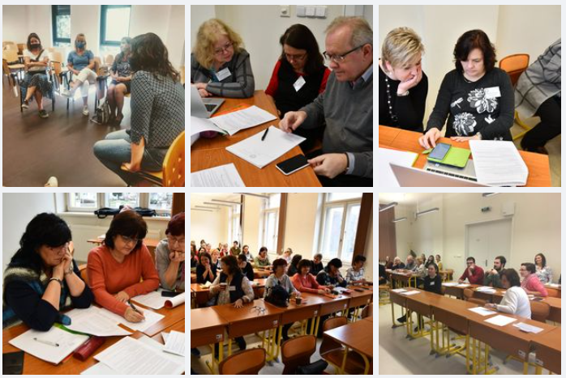
Vzdelávanie učiteľov matematiky
Klub učiteľov matematiky
Neformálne vzdelávanie
Vytváranie profesionálnej komunity
Námety pre vyučovanie matematiky
Výsledky výskumu v oblasti didaktiky matematiky do praxe
5 krát v školskom roku 2 hodinové stretnutie (vždy o 14:30)
1 krát celodenné stretnutie

Slide 8
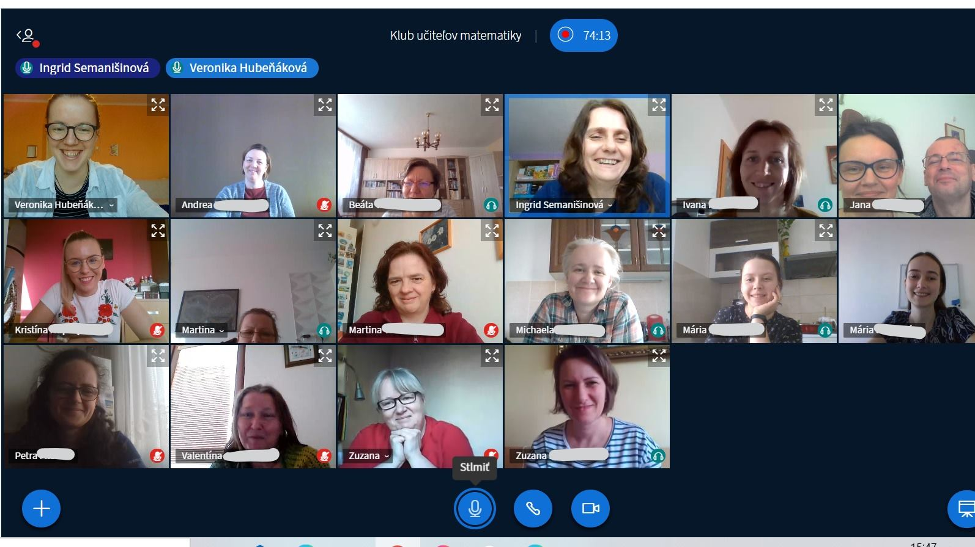
Vzdelávanie učiteľov matematiky
Klub učiteľov matematiky – viac ako 50 učiteľov v časoch pandémie

Slide 9
Vzdelávanie učiteľov matematiky
Klub učiteľov matematiky – v šk. roku 2020/2021 – dištančne
September – Inštruktáže k matematickej olympiáde – kategórie Z9, C, B, A
Október – Nie je isté, že je to isté (vyučovanie tematického celku Pravdepodobnosť)
November – Pozerať sa z výšky na výšky (vyučovanie geometrie a Van Hieleho teória rozvoja geometrického poznania)
Február – Covid, spočítame ti to (online aktivity, úlohy v COVID kontexte)
Webstránka: https://umv.science.upjs.sk/kum/
Newsletter: https://umv.science.upjs.sk/kum/index.php/newsletter/

Slide 10
Tešíme sa na stretnutia s vašimi žiakmi a učiteľmi
ingrid.semanisinova@upjs.sk

